Slide 1
Caro Professor,
Este material de apoio é gratuito e para uso exclusivo em sala de aula. Não pode ser comercializado.
Ele não contém vírus ou qualquer instrumento de controle sobre seu uso.
Queremos ouvir sua opinião e suas sugestões sobre como aprimorar esta ferramenta e esperamos com ela contribuir para o sucesso de sua aula.
Por favor, escreva para apoio@blucher.com.br
Boa aula!

Slide 3
ELETRÔNICA DIGITAL
Capítulo 1
SINAIS ANALÓGICOS
E DIGITAIS

Slide 4
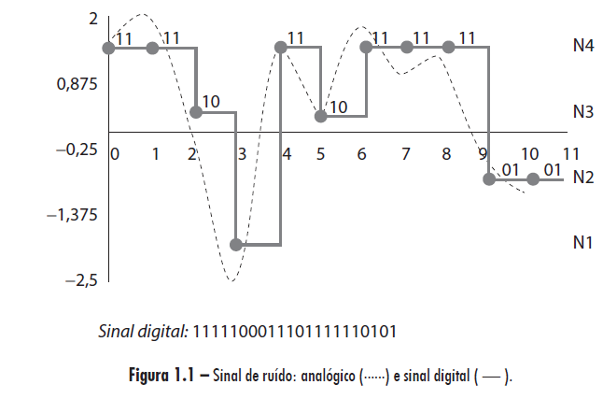
Adicione aqui o Texto

Slide 5
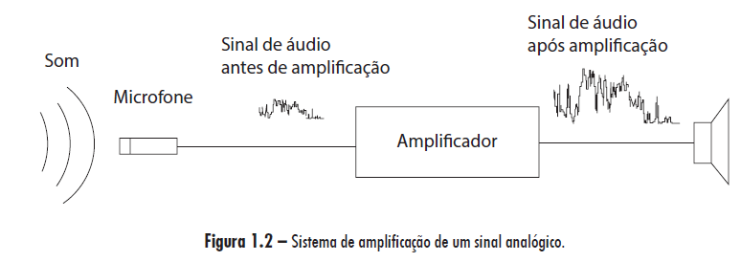
Adicione aqui o Texto

Slide 6
Adicione aqui o Texto

Slide 7
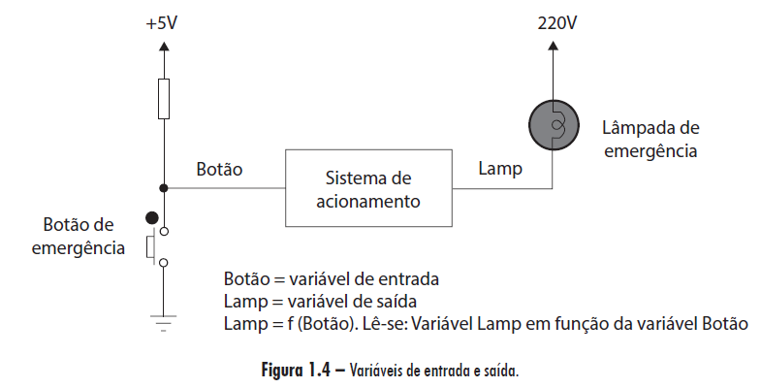
Adicione aqui o Texto

Slide 8
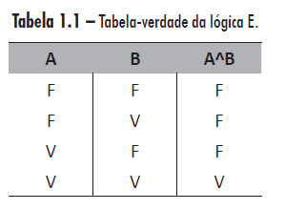
Adicione aqui o Texto

Slide 9
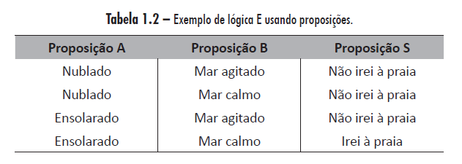
Adicione aqui o Texto

Slide 10
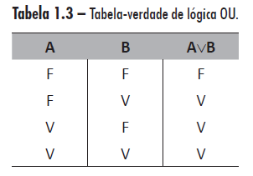
Adicione aqui o Texto

Slide 11
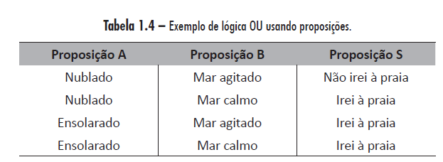
Adicione aqui o Texto

Slide 12
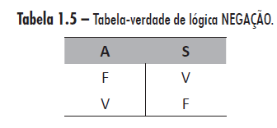
Adicione aqui o Texto

Slide 13
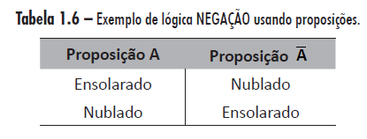
Adicione aqui o Texto

Slide 14
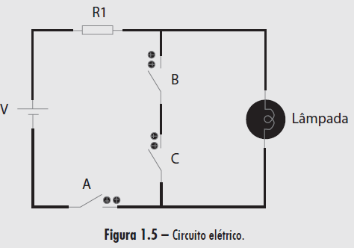
Adicione aqui o Texto

Slide 15
ELETRÔNICA DIGITAL
Capítulo 2
SISTEMAS DE NUMERAÇÃO

Slide 16
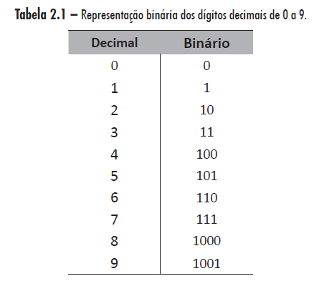
Adicione aqui o Texto

Slide 17
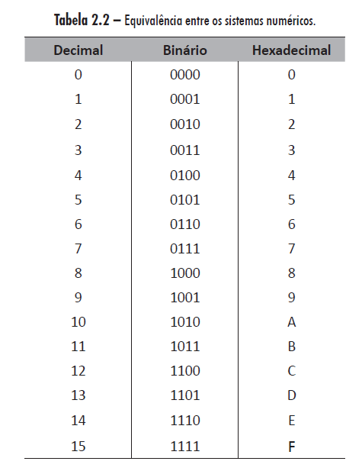
Adicione aqui o Texto

Slide 18
ELETRÔNICA DIGITAL
Capítulo 3
FUNÇÕES E PORTAS LÓGICAS

Slide 19
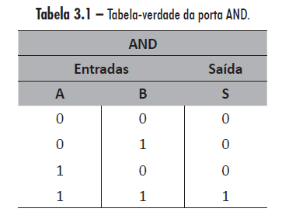
Adicione aqui o Texto

Slide 20
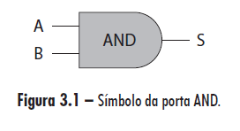
Adicione aqui o Texto

Slide 21
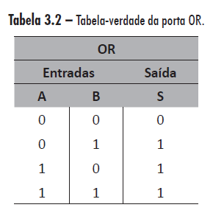
Adicione aqui o Texto

Slide 22
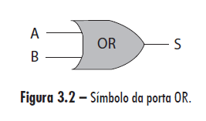
Adicione aqui o Texto

Slide 23
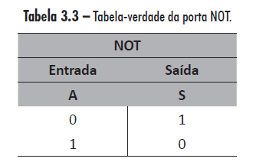
Adicione aqui o Texto

Slide 24
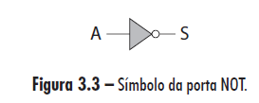
Adicione aqui o Texto

Slide 25
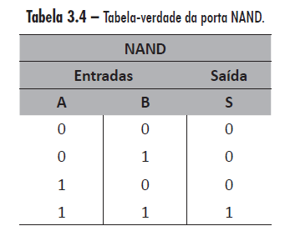
Adicione aqui o Texto

Slide 26
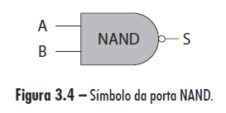
Adicione aqui o Texto

Slide 27
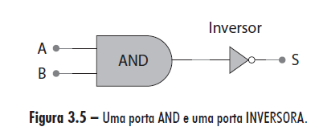
Adicione aqui o Texto

Slide 28
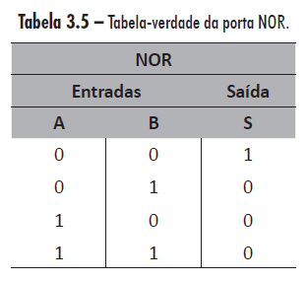
Adicione aqui o Texto

Slide 29
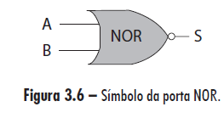
Adicione aqui o Texto

Slide 30
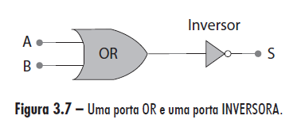
Adicione aqui o Texto

Slide 31
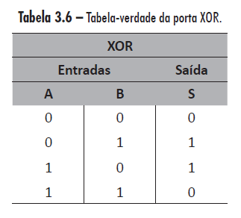
Adicione aqui o Texto

Slide 32
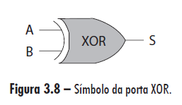
Adicione aqui o Texto

Slide 33
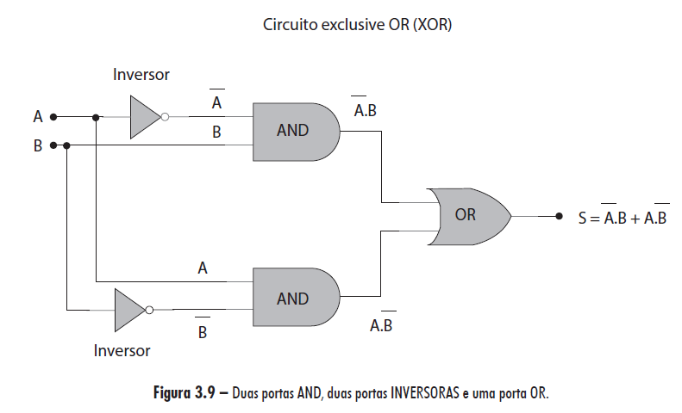
Adicione aqui o Texto

Slide 34
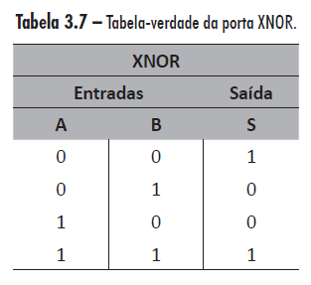
Adicione aqui o Texto

Slide 35
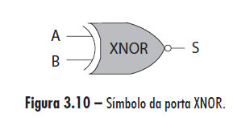
Adicione aqui o Texto

Slide 36
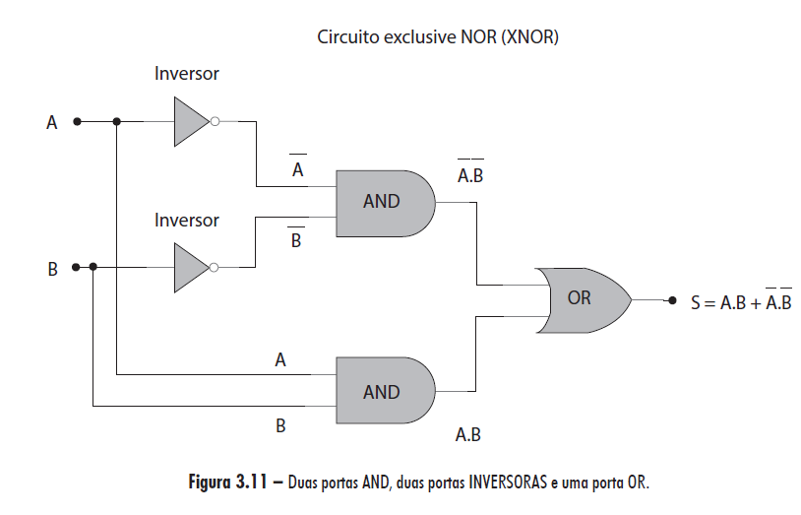
Adicione aqui o Texto

Slide 37
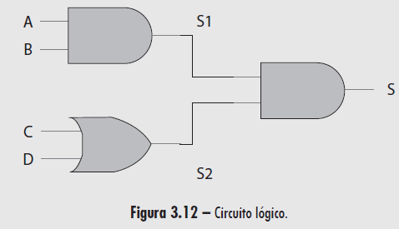
Adicione aqui o Texto

Slide 38
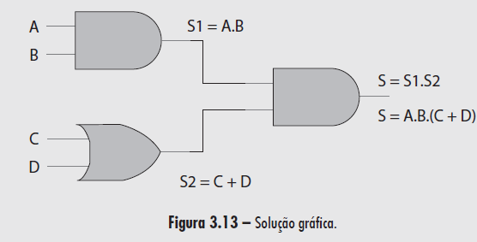
Adicione aqui o Texto

Slide 39
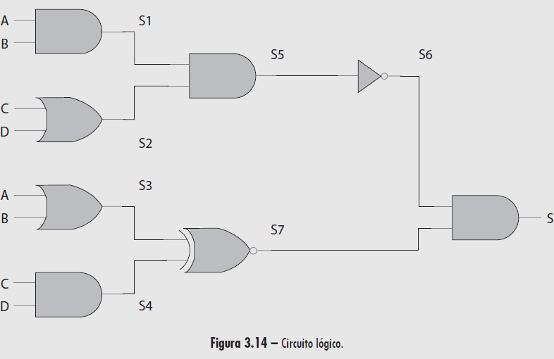
Adicione aqui o Texto

Slide 40
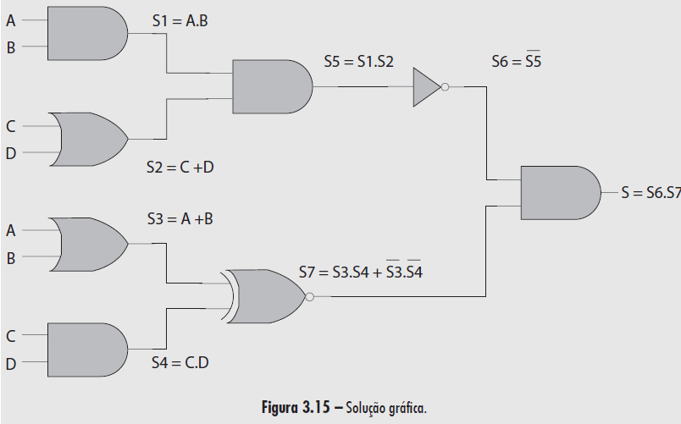
Adicione aqui o Texto

Slide 41
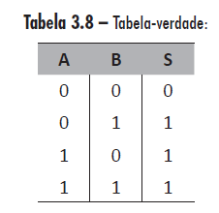
Adicione aqui o Texto

Slide 42
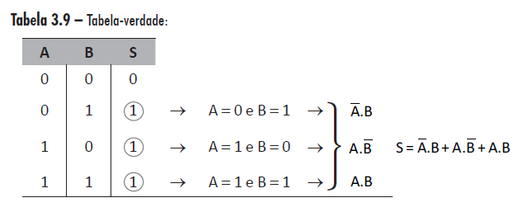
Adicione aqui o Texto

Slide 43
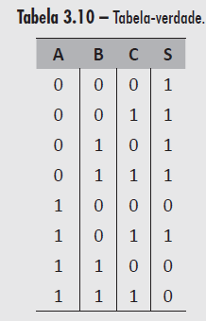
Adicione aqui o Texto

Slide 44
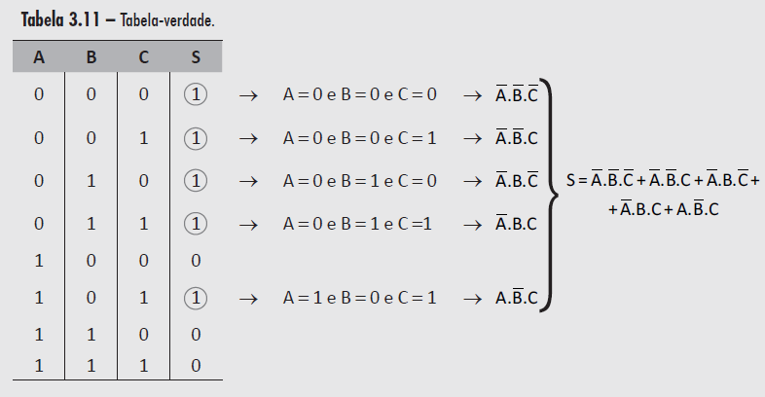
Adicione aqui o Texto

Slide 45
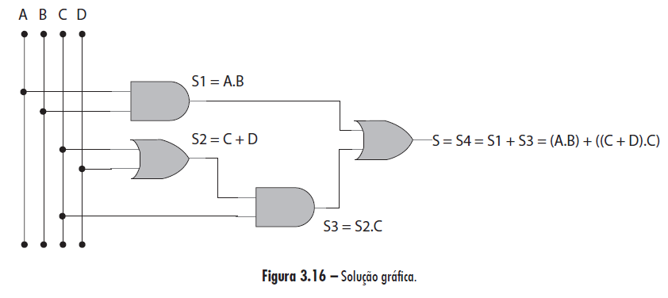
Adicione aqui o Texto

Slide 46
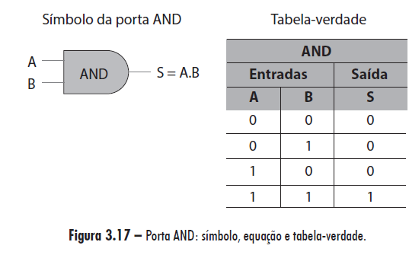
Adicione aqui o Texto

Slide 47
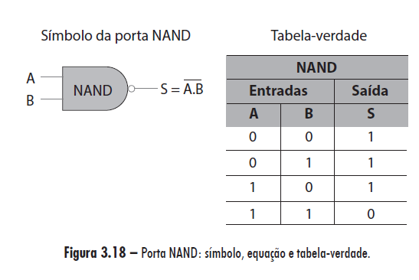
Adicione aqui o Texto

Slide 48
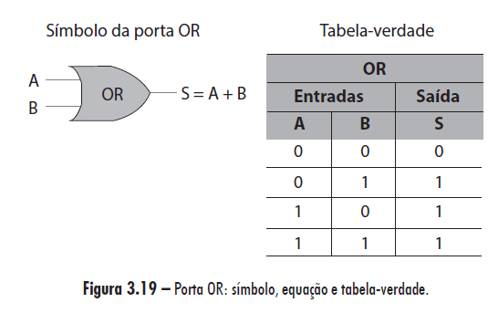
Adicione aqui o Texto

Slide 49
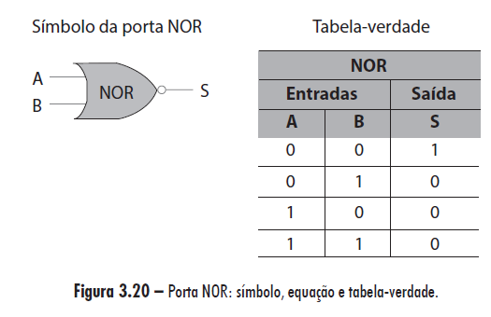
Adicione aqui o Texto

Slide 50
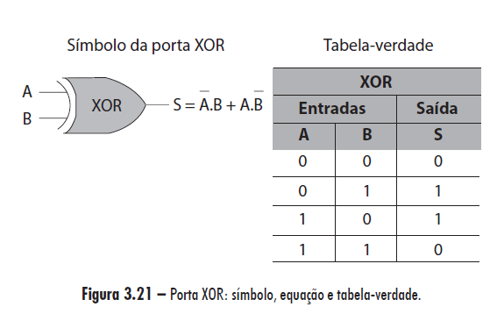
Adicione aqui o Texto

Slide 51
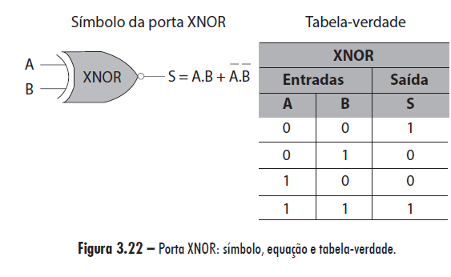
Adicione aqui o Texto

Slide 52
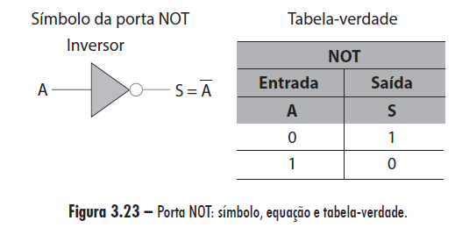
Adicione aqui o Texto

Slide 53
ELETRÔNICA DIGITAL
Capítulo 4
CÓDIGOS NUMÉRICOS

Slide 54
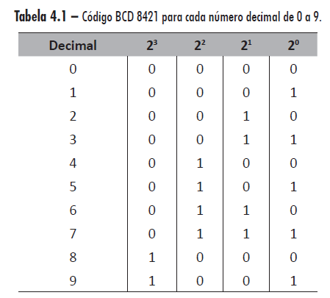
Adicione aqui o Texto

Slide 55
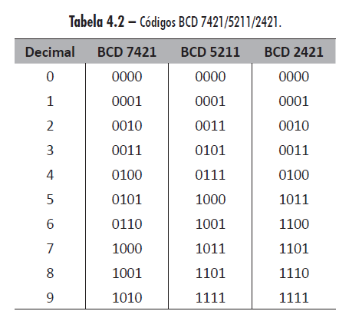
Adicione aqui o Texto

Slide 56
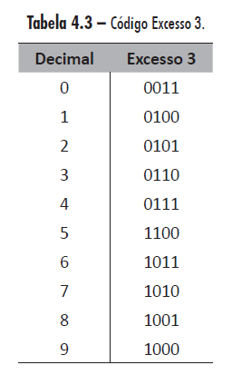
Adicione aqui o Texto

Slide 57
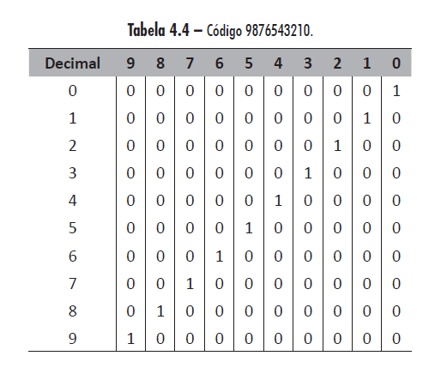
Adicione aqui o Texto

Slide 58
Adicione aqui o Texto

Slide 59
Adicione aqui o Texto

Slide 60
ELETRÔNICA DIGITAL
Capítulo 5
CODIFICADORES E
DECODIFICADORES

Slide 61
Adicione aqui o Texto

Slide 62
Adicione aqui o Texto

Slide 63
Adicione aqui o Texto

Slide 64
Adicione aqui o Texto

Slide 65
Adicione aqui o Texto

Slide 66
Adicione aqui o Texto

Slide 67
Adicione aqui o Texto

Slide 68
Adicione aqui o Texto

Slide 69
Adicione aqui o Texto

Slide 70
Adicione aqui o Texto

Slide 71
ELETRÔNICA DIGITAL
Capítulo 6
CIRCUITOS ARITMÉTICOS

Slide 72
Adicione aqui o Texto

Slide 73
Adicione aqui o Texto

Slide 74
Adicione aqui o Texto

Slide 75
Adicione aqui o Texto

Slide 76
Adicione aqui o Texto

Slide 77
Adicione aqui o Texto

Slide 78
Adicione aqui o Texto

Slide 79
Adicione aqui o Texto

Slide 80
Adicione aqui o Texto

Slide 81
Adicione aqui o Texto

Slide 82
Adicione aqui o Texto

Slide 83
Adicione aqui o Texto

Slide 84
Adicione aqui o Texto

Slide 85
Adicione aqui o Texto

Slide 86
Adicione aqui o Texto

Slide 87
ELETRÔNICA DIGITAL
Capítulo 7
BIESTÁVEIS LÓGICOS

Slide 88
Adicione aqui o Texto

Slide 89
Adicione aqui o Texto

Slide 90
Adicione aqui o Texto

Slide 91
Adicione aqui o Texto

Slide 92
Adicione aqui o Texto

Slide 93
Adicione aqui o Texto

Slide 94
Adicione aqui o Texto

Slide 95
Adicione aqui o Texto

Slide 96
Adicione aqui o Texto

Slide 97
Adicione aqui o Texto

Slide 98
Adicione aqui o Texto

Slide 99
Adicione aqui o Texto

Slide 100
Adicione aqui o Texto

Slide 101
ELETRÔNICA DIGITAL
Capítulo 8
CONTADORES

Slide 102
Adicione aqui o Texto

Slide 103
Adicione aqui o Texto

Slide 104
Adicione aqui o Texto

Slide 105
Adicione aqui o Texto

Slide 106
Adicione aqui o Texto

Slide 107
Adicione aqui o Texto

Slide 108
Adicione aqui o Texto

Slide 109
Adicione aqui o Texto

Slide 110
Adicione aqui o Texto

Slide 111
Adicione aqui o Texto

Slide 112
Adicione aqui o Texto

Slide 113
Adicione aqui o Texto

Slide 114
Adicione aqui o Texto

Slide 115
Adicione aqui o Texto

Slide 116
Adicione aqui o Texto

Slide 117
Adicione aqui o Texto

Slide 118
Adicione aqui o Texto

Slide 119
Adicione aqui o Texto

Slide 120
Adicione aqui o Texto

Slide 121
Adicione aqui o Texto

Slide 122
Adicione aqui o Texto

Slide 123
Adicione aqui o Texto

Slide 124
Adicione aqui o Texto

Slide 125
Adicione aqui o Texto

Slide 126
Adicione aqui o Texto

Slide 127
Adicione aqui o Texto

Slide 128
Adicione aqui o Texto

Slide 129
Adicione aqui o Texto

Slide 130
Adicione aqui o Texto

Slide 131
Adicione aqui o Texto

Slide 132
Adicione aqui o Texto

Slide 133
Adicione aqui o Texto

Slide 134
Adicione aqui o Texto

Slide 135
Adicione aqui o Texto

Slide 136
ELETRÔNICA DIGITAL
Capítulo 9
REGISTRADORES DE
DESLOCAMENTO

Slide 137
Adicione aqui o Texto

Slide 138
Adicione aqui o Texto

Slide 139
Adicione aqui o Texto

Slide 140
Adicione aqui o Texto

Slide 141
Adicione aqui o Texto

Slide 142
Adicione aqui o Texto

Slide 143
Adicione aqui o Texto

Slide 144
Adicione aqui o Texto

Slide 145
Adicione aqui o Texto

Slide 146
Adicione aqui o Texto

Slide 147
Adicione aqui o Texto

Slide 148
Adicione aqui o Texto

Slide 149
Adicione aqui o Texto

Slide 150
Adicione aqui o Texto

Slide 151
Adicione aqui o Texto

Slide 152
Adicione aqui o Texto

Slide 153
Adicione aqui o Texto

Slide 154
Adicione aqui o Texto

Slide 155
Adicione aqui o Texto

Slide 156
Adicione aqui o Texto

Slide 157
ELETRÔNICA DIGITAL
Capítulo 10
MULTIPLEXADORES

Slide 158
Adicione aqui o Texto

Slide 159
Adicione aqui o Texto

Slide 160
Adicione aqui o Texto

Slide 161
Adicione aqui o Texto

Slide 162
Adicione aqui o Texto

Slide 163
Adicione aqui o Texto

Slide 164
Adicione aqui o Texto

Slide 165
Adicione aqui o Texto

Slide 166
Adicione aqui o Texto

Slide 167
Adicione aqui o Texto

Slide 168
Adicione aqui o Texto

Slide 169
Adicione aqui o Texto

Slide 170
Adicione aqui o Texto

Slide 171
Adicione aqui o Texto

Slide 172
ELETRÔNICA DIGITAL
Capítulo 11
CONVERSORES A/D E D/A

Slide 173
Adicione aqui o Texto

Slide 174
Adicione aqui o Texto

Slide 175
Adicione aqui o Texto

Slide 176
Adicione aqui o Texto

Slide 177
Adicione aqui o Texto

Slide 178
Adicione aqui o Texto

Slide 179
Adicione aqui o Texto

Slide 180
Adicione aqui o Texto

Slide 181
Adicione aqui o Texto

Slide 182
Adicione aqui o Texto

Slide 183
Adicione aqui o Texto

Slide 184
Adicione aqui o Texto

Slide 185
Adicione aqui o Texto

Slide 186
Adicione aqui o Texto

Slide 187
Adicione aqui o Texto

Slide 188
ELETRÔNICA DIGITAL
Capítulo 12
SOLUÇÕES
COMPUTACIONAIS

Slide 189
Adicione aqui o Texto

Slide 190
Adicione aqui o Texto

Slide 191
Adicione aqui o Texto

Slide 192
Adicione aqui o Texto

Slide 193
Adicione aqui o Texto

Slide 194
ELETRÔNICA DIGITAL
Capítulo 13
FPGA E PROGRAMAÇÃO VHDL

Slide 195
Adicione aqui o Texto

Slide 196
Adicione aqui o Texto

Slide 197
Adicione aqui o Texto

Slide 198
Adicione aqui o Texto

Slide 199
Adicione aqui o Texto

Slide 200
Adicione aqui o Texto

Slide 201
ELETRÔNICA DIGITAL
ANEXO A

Slide 202
Adicione aqui o Texto

Slide 203
ELETRÔNICA DIGITAL
ANEXO B

Slide 204
Adicione aqui o Texto

Slide 205
Adicione aqui o Texto

Slide 206
ELETRÔNICA DIGITAL
ANEXO C

Slide 207
Adicione aqui o Texto

